Slide 1


Slide 2
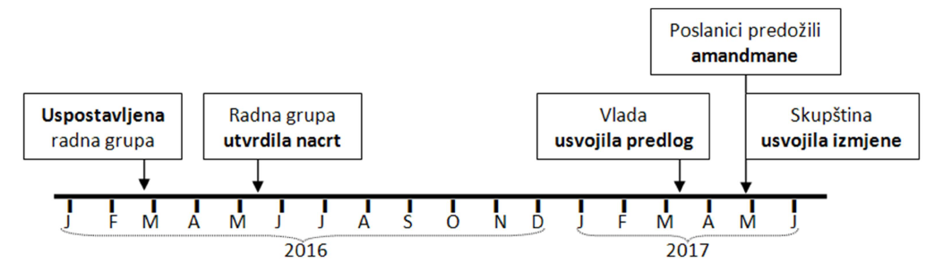
Zakon o slobodnom pristupu informacijama izmijenjen daleko od očiju javnosti

Slide 3
Proglašavanje tajnom bez obrazloženja
“Odredbe ovog Zakona ne primjenjuju se na:
informacije za koje postoji obaveza čuvanja tajne, u skladu sa zakonom koji uređuje oblast tajnih podataka.”
čl. 1 st. 2 tač. 2 Zakona o slobodnom pristupu informacijama

Slide 4
Sporna odredba suprotna:
Ustavu Crne Gore
Međunarodnim konvencijama
Preporukama Evropske Unije

Slide 5
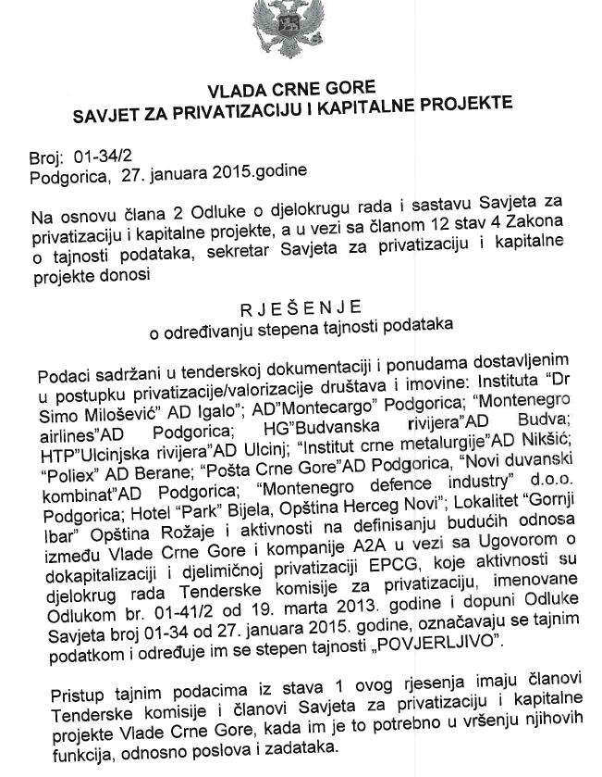
Izmijenjeni Zakon paravan za korupciju
Određivanje stepena tajnosti za 13 CG preduzeća
Januar 2015.
Upravni sud usvaja tužbe
Izmjene i dopune ZoSPI
Maj 2017.
Upravni sud odbacuje tužbe
*Izod iz rješenja Savjeta za privatizaciju broj: 01-34/2 od 27.01.2015.

Slide 6
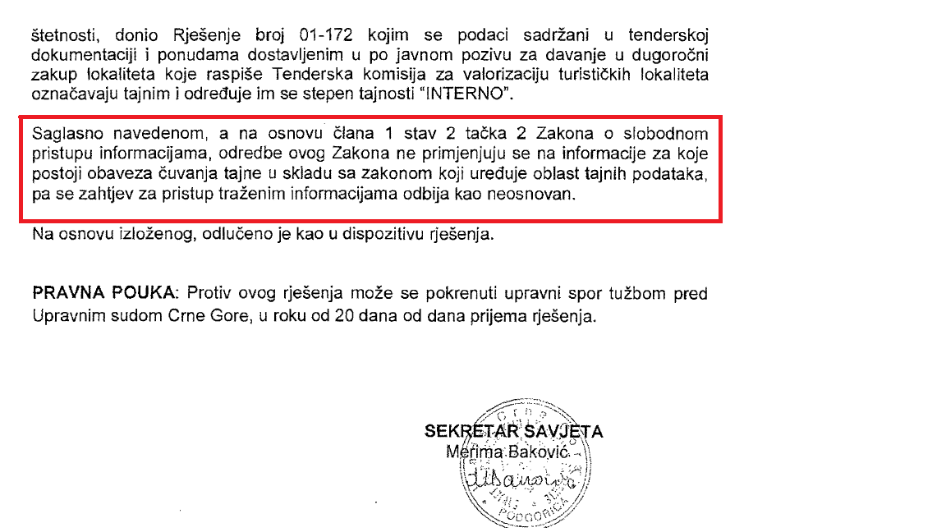
Izmijenjeni Zakon paravan za korupciju
Primjer 1 - Privatizacija Ulcinjske rivijere
*Izvod iz rješenja Savjeta za privatizaciju UP-167/2-17 od 29.11.2017.

Slide 7
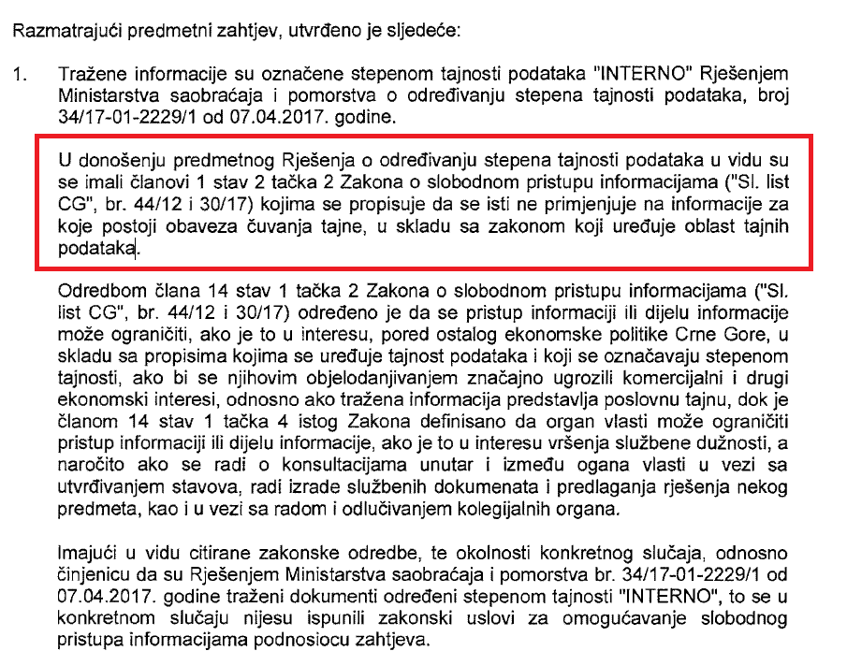
Izmijenjeni Zakon paravan za korupciju
Primjer 2 – Izgradnja autoputa
*Izvod iz rješenja Ministarstva saobraćaj i pomorstva UP I broj: 34/18-14-12/2 od 03.04.2018.

Slide 8
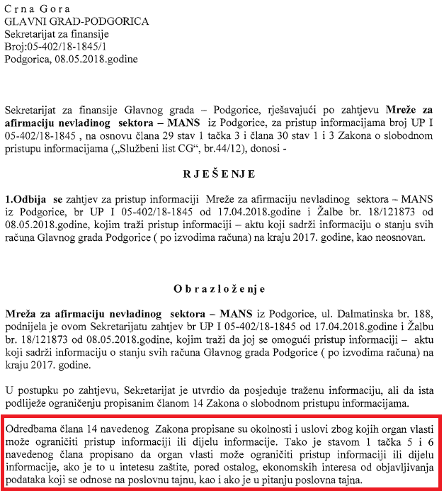
Javne finansije postale poslovna tajna
Primjer 3 – Stanje na računu Glavnog grada Podgorica

Slide 9
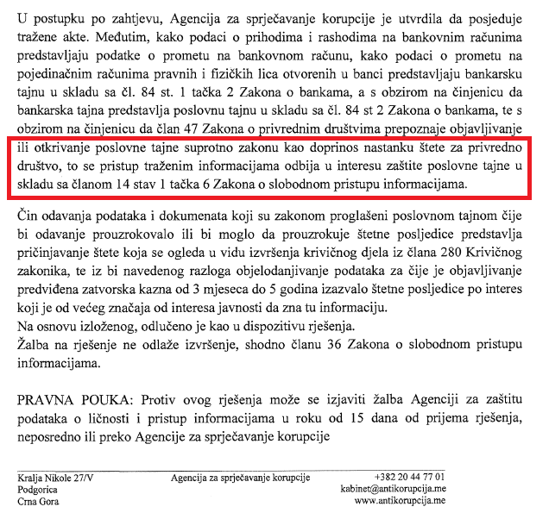
Poslovna tajna u službi političke korupcije
Primjer 4 – Podaci sa žiro računa političkih partija za Parlamentarne izbore 2016.
*Izvod iz rješenja Agencije za sprječavanje korupcije broj: 03-04-1638/2 od 08.05.2018.

